Slide 1
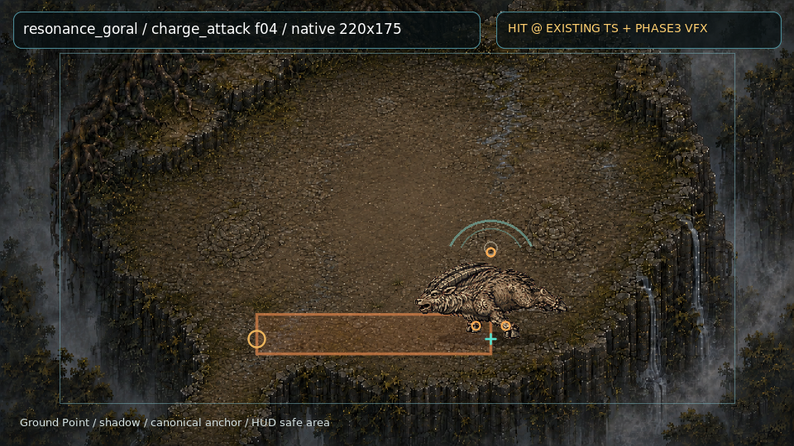
UNMAEK
COMBAT MOTION
FRAME RECOVERY PILOT v1
PLAYER & ACT 1
REAL FRAME SEQUENCE PROOF
99 ACT 1 frames · 19 review MP4 · player SOURCE_BLOCKED
ACT 1 BOSS · REAL FRAME PLAYBACK COMPOSITE
UNMAEK_COMBAT_MOTION_FRAME_RECOVERY_PILOT_v1
01
Notes:
[Sources]
- MOTION_VALIDATION_REPORT_PILOT_v1.md
- previews/gameplay_960x540/goral_attack_pilot_960x540.mp4

Slide 2
ACT 1 생물은 PASS, 주인공은 실제 원본 부재로 SOURCE_BLOCKED다
프록시 없이 중단했기 때문에 전체 판정은 CONDITIONAL PASS
ACT 1 CREATURE
PASS
PLAYBACK
PASS
99 actual frames · 25 sequences
중복 0 · translation-only 0
1× 5 · 4× 5 · animated 5
960×540 gameplay 4
PLAYER
SOURCE_BLOCKED
LOCKED SCOPE
UNCHANGED
runtime/state 원본 없음
proxy frame·video 생성 0
new state machine 0
new attack 0 · new AI 0
최종 판정
CONDITIONAL PASS · ACT 1 creature proof는 통과, player는 source 연결 전까지 제작 금지
00 · PILOT DECISION
02
Notes:
[Sources]
- MOTION_VALIDATION_REPORT_PILOT_v1.md
- PLAYER_SOURCE_BLOCKER_REPORT.md

Slide 3
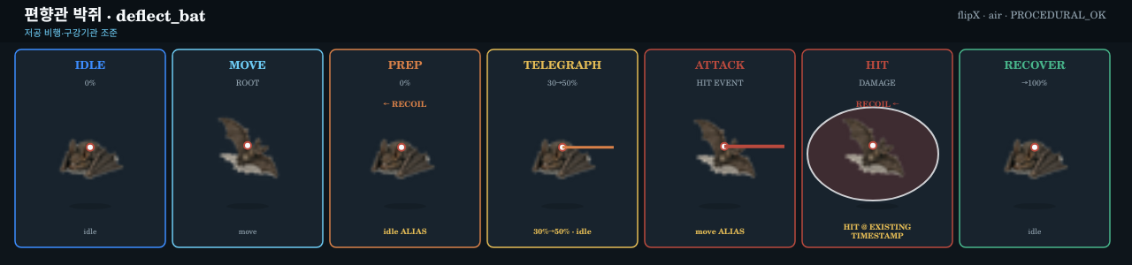
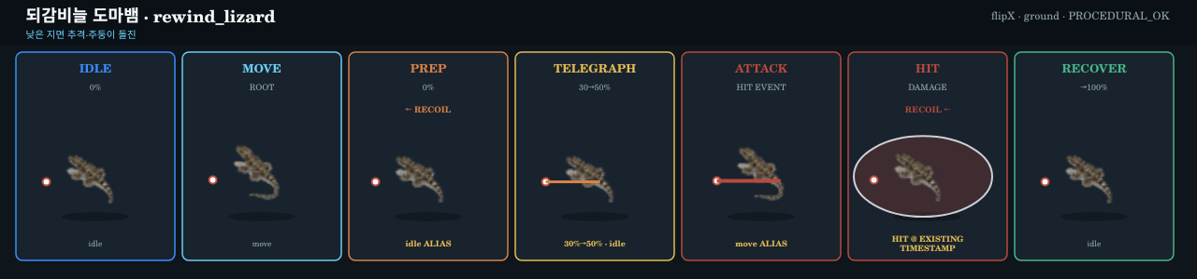
v1의 정적 strip은 모션 품질을 증명하지 못했다
동일 PNG 재배치·alias 재사용·review proxy를 runtime 근거로 본 판정을 폐기
편향관 박쥐 · v1 REVIEW_ONLY
되감비늘 도마뱀 · v1 REVIEW_ONLY
prep=idle, attack/hit=move 재사용 · 새 프레임 증거 아님
회전·이동·tint로 상태 의미를 대신함
•
주인공 proxy를 runtime source처럼 사용
•
정지 PNG 반복 strip을 구현 증거로 간주
•
박쥐·도마뱀 prep/attack alias를 충분하다고 판정
•
FRAME_REQUIRED 0과 대다수 PROCEDURAL_OK 결론
폐기
정적 strip을 runtime frame·animated evidence·완료 근거로 사용하는 경로 전체
01 · SUPERSEDED V1 FINDING
03
Notes:
[Sources]
- SUPERSEDED_REFERENCE_MAP_v1.md
- previews/before_after/deflect_bat_v1_static_strip_REFERENCE_ONLY.png
- previews/before_after/rewind_lizard_v1_static_strip_REFERENCE_ONLY.png

Slide 4
실제 파일 감사 결과, ACT 1 5종은 제작 가능하고 주인공만 차단됐다
문서 명칭이 아니라 metadata·runtime bytes·corrected source를 기준으로 판정
RUNTIME_SOURCE · DESIGN_SOURCE · REVIEW_ONLY를 분리하고 실제 bytes가 없는 master는 SOURCE_NOT_FOUND로 기록
대상
runtime
unique
alias
canvas
GP
source 판정
주인공
0
0
—
미확인
미확인
SOURCE_BLOCKED
압각 칼새
2
2
1
36×24
18,20
RUNTIME_SOURCE
편향관 박쥐
2
2
3
52×36
26,29
RUNTIME_SOURCE
되감비늘 도마뱀
2
2
3
72×40
33,34
RUNTIME_SOURCE
광물실거미
7 corrected
7
0
104×88
52,72
RUNTIME_SOURCE
반향각 산양
4
4
0
220×175
110,154
RUNTIME_SOURCE
timing
실제 duration·hit timestamp 숫자는 노출되지 않아 새 값을 만들지 않고 기존 engine 값에 바인딩
02 · SOURCE AUDIT
04
Notes:
[Sources]
- SOURCE_AUDIT_PLAYER_ACT1_v1.md
- source_cache/runtime_pack_full/creatures/act1/*/metadata.json
- UNMAEK_VISUAL_RECOVERY_RUNTIME_EXPORT_v1/creatures/act1/mineral_spider/runtime_corrected/*

Slide 5
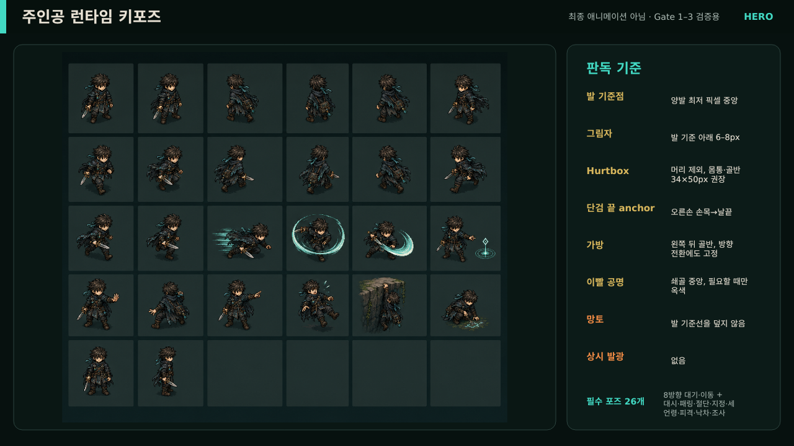
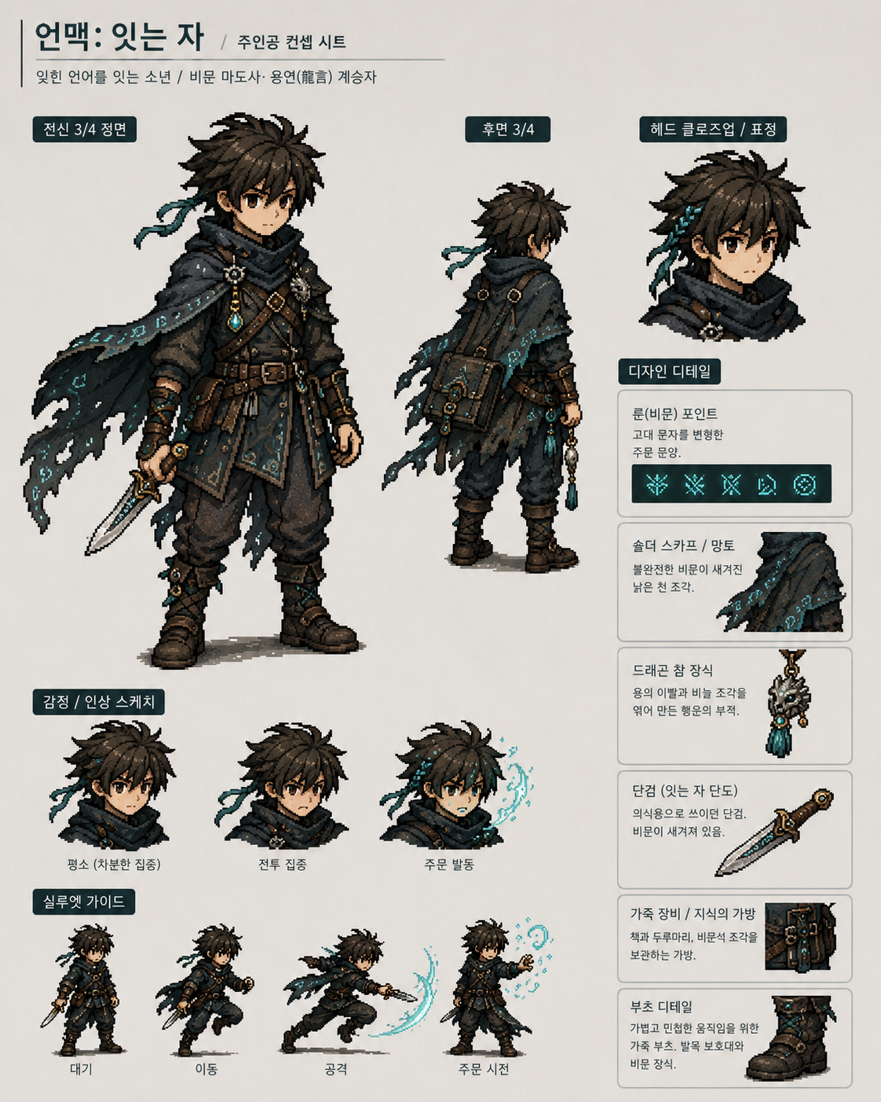
주인공 자료는 디자인 근거이지 runtime frame 원본이 아니다
26-key-pose 보드와 콘셉트 원본은 보존하되 runtime 후보로 잘라 쓰지 않음
DESIGN_SOURCE · KEYPOSE BOARD
DESIGN_SOURCE · CONCEPT
이미지 자체에 ‘최종 애니메이션 아님’ 표기 · 개별 투명 원본 아님
외형·장비·단검 손 설계 참고 · 방향/state/canvas authority 아님
RUNTIME 없음
idle·move 8방향, dash, attack, parry, hit, word, combat end, canvas·GP·dagger-tip anchor 모두 미확인
03 · PLAYER SOURCE CLASSIFICATION
05
Notes:
[Sources]
- project_sources/07-hero_runtime_keyposes.png
- project_sources/08-png
- PLAYER_SOURCE_BLOCKER_REPORT.md

Slide 6
주인공 S/E 실제 시퀀스는 만들지 않았다
원본이 없는 상태에서 proxy를 재생산하지 않는 것이 이번 복구 작업의 필수 품질 게이트
S/E 방향을 포함한 8방향 원본과 개별 과거 key pose 원본이 함께 연결되어야 제작 재개
sequence
S
E
frame requirement
중단 이유
idle / move
SOURCE_BLOCKED
SOURCE_BLOCKED
4 / 6
direction PNG 없음
dash / attack
SOURCE_BLOCKED
SOURCE_BLOCKED
4 / 5
dagger hand·anchor 없음
parry
SOURCE_BLOCKED
SOURCE_BLOCKED
5
success/fail 원본 없음
word skill
SOURCE_BLOCKED
SOURCE_BLOCKED
5
body cue source 없음
hit / recover
SOURCE_BLOCKED
SOURCE_BLOCKED
3
hit state source 없음
생성하지 않음
player frame PNG 0 · sprite sheet 0 · preview MP4 0 · gameplay composite 0
03 · PLAYER S/E SOURCE BLOCKER
06
Notes:
[Sources]
- PLAYER_SOURCE_BLOCKER_REPORT.md

Slide 7
파일럿은 99개의 실제 자세 변화 프레임으로 구성된다
5종 · 25 sequence · 25 sprite-sheet candidate · 19 review MP4
99
ACT 1 FRAMES
25
SEQUENCES
20
UNIQUE CANDIDATE
칼새 10 · 박쥐 20 · 도마뱀 20
거미 26 · 산양 23
fly/evade부터 charge/recover까지
semantic state 추가 0
박쥐 prep/attack/hit 10
도마뱀 prep/attack/hit 10
대상
frame
sequence
재판정
runtime role
압각 칼새
10
fly 6 / evade 4
INBETWEEN_CREATED
background-cue
편향관 박쥐
20
4/6/3/4/3
INBETWEEN + UNIQUE
alias candidate
되감비늘 도마뱀
20
4/6/3/4/3
INBETWEEN + UNIQUE
alias candidate
광물실거미
26
4/6/3/3/4/3/3
INBETWEEN_CREATED
7-state bridge
반향각 산양
23
4/3/3/5/4/4
INBETWEEN_CREATED
boss motion
04 · PILOT FRAME INVENTORY
07
Notes:
[Sources]
- MOTION_SEQUENCE_MATRIX_PILOT_v1.md
- MOTION_FRAME_MANIFEST_PILOT_v1.json

Slide 8
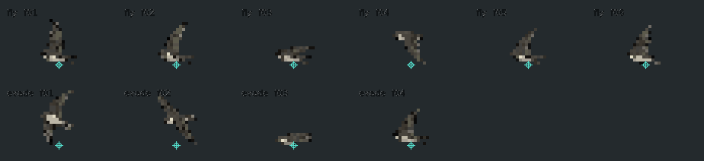
압각 칼새는 날개 위치와 회피 궤적이 실제로 달라진다
fly 6 · evade 4 · background-cue 역할 유지 · attack/hit 신설 0
FLY
상단·중간·하단 날개와 몸 피치 변화
EVADE
날개 접힘·방향 전환·복귀
1×
날개 방향 + 머리 방향 즉시 판독
판정
INBETWEEN_CREATED · 같은 몸을 y축으로만 옮긴 인접 프레임 0
05 · PRESSURE SWIFT
08
Notes:
[Sources]
- pressure_swift/fly/*.png
- pressure_swift/evade/*.png
- previews/animated/pressure_swift_motion_pilot_preview.mp4

Slide 9
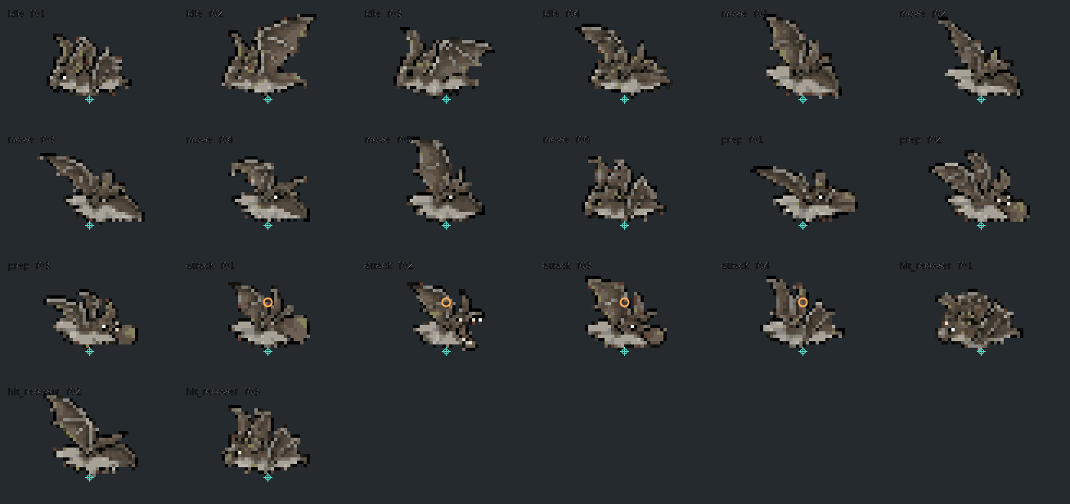
편향관 박쥐는 날갯짓→조준→반동→hover 복귀가 구분된다
idle 4 · move 6 · prep 3 · attack 4 · hit/recover 3
alias 후보
prep 3 + attack 4 + hit/recover 3 · 기존 alias는 manifest에서 해제하지 않음
06 · DEFLECT BAT
09
Notes:
[Sources]
- deflect_bat/*/*.png
- previews/animated/deflect_bat_motion_pilot_preview.mp4

Slide 10
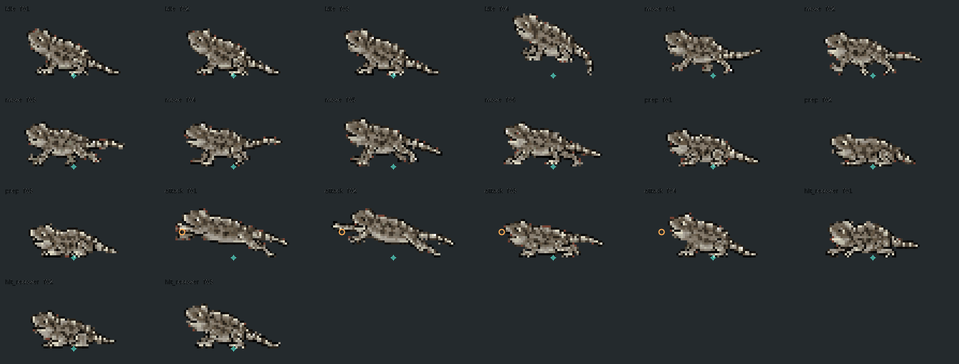
되감비늘 도마뱀은 몸을 낮추고 뒷다리에서 머리·앞다리로 힘을 보낸다
idle 4 · move 6 · crouch/prep 3 · lunge/attack 4 · hit/recover 3
loop
idle은 중복 PNG 없이 staging 재생 순서 1→2→3→4→3→2 · Ground Point delta 0px
07 · REWIND LIZARD
10
Notes:
[Sources]
- rewind_lizard/*/*.png
- previews/animated/rewind_lizard_motion_pilot_preview.mp4
- MOTION_FRAME_MANIFEST_PILOT_v1.json

Slide 11
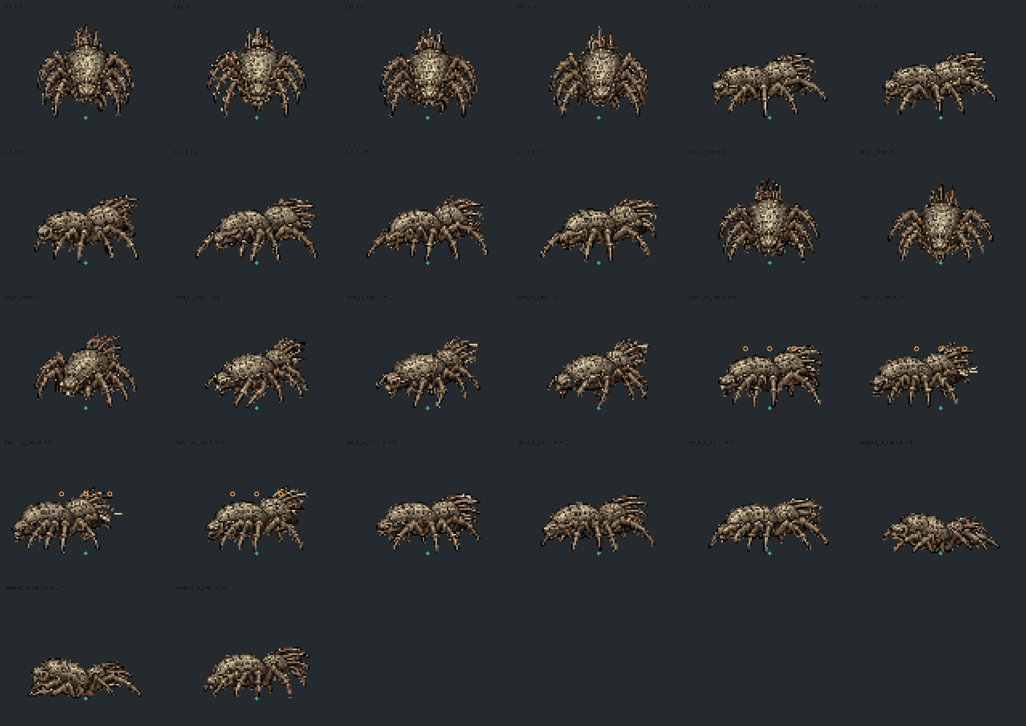
광물실거미는 corrected 7상태 사이를 26개 프레임으로 연결했다
다리 접지 순서·복부 상승·방적기관 정렬·실 반동·8다리 복귀
연결
idle→alert 3 · alert→deploy 3 · deploy→attack 4 · attack→recover 3 · stunned/retreat 3
08 · MINERAL SPIDER
11
Notes:
[Sources]
- mineral_spider/*/*.png
- UNMAEK_VISUAL_RECOVERY_RUNTIME_EXPORT_v1/creatures/act1/mineral_spider/runtime_corrected/*
- previews/animated/mineral_spider_motion_pilot_preview.mp4

Slide 12
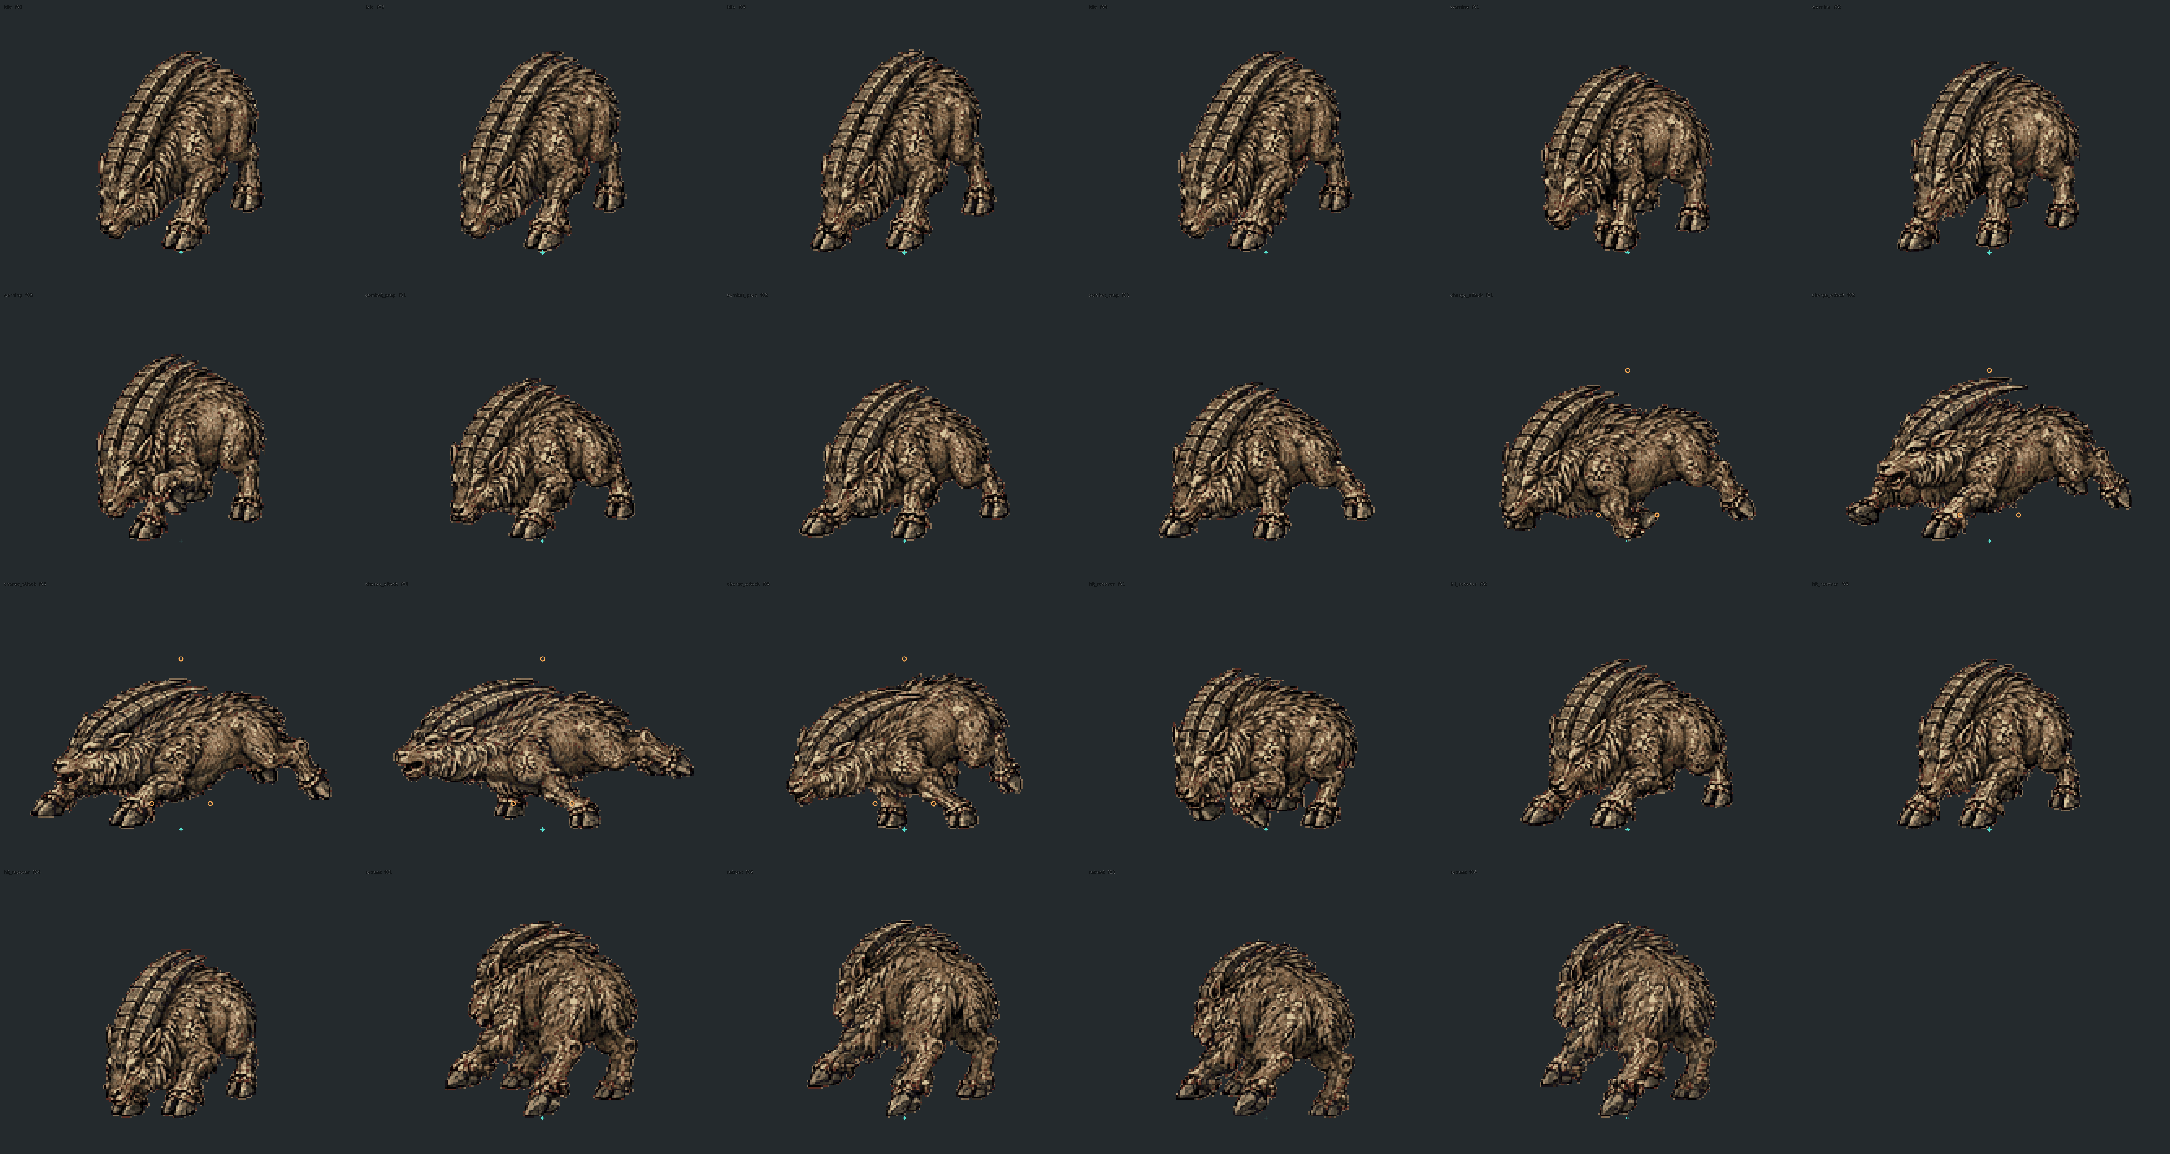
반향각 산양은 굽·어깨·목·뿔의 무게 이동으로 charge를 만든다
idle 4 · warning 3 · combat prep 3 · charge 5 · hit/recover 4 · retreat 4
행동 문법
앞굽→어깨 하강→추진→전완 충격 흡수→비살상 후퇴 · 기존 phase·공격 유지
09 · RESONANCE GORAL
12
Notes:
[Sources]
- resonance_goral/*/*.png
- previews/animated/resonance_goral_motion_pilot_preview.mp4

Slide 13

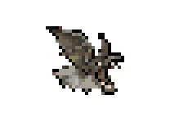

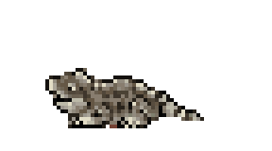

작은 생물은 native 1×에서도 행동 방향이 읽힌다
왼쪽은 runtime canvas 그대로, 오른쪽은 별도 생성한 nearest 정수배 검토 이미지
PPT 확대가 아니라 실제 PNG canvas와 4× nearest review asset을 동시에 표시
압각 칼새
1×
4× NN
날개 + 머리
PASS
편향관 박쥐
1×
4× NN
날개 + 조준
PASS
되감비늘 도마뱀
1×
4× NN
낮은 prep + 방향
PASS
검수
4×에서만 읽히는 판정 0 · native 1×에서 두 가지 이상의 cue 즉시 구분
10 · NATIVE 1× READABILITY
13
Notes:
[Sources]
- pressure_swift/fly/pressure_swift_fly_f02.png
- deflect_bat/attack/deflect_bat_attack_f02.png
- rewind_lizard/prep/rewind_lizard_prep_f03.png
- MOTION_VALIDATION_REPORT_PILOT_v1.md

Slide 14
정적 contact sheet가 아니라 실제 반복 재생 MP4를 제출한다
각 대상별 native 1× · nearest 4× · animated review 세 버전
압각 칼새
편향관 박쥐
도마뱀
pressure_swift_motion_pilot_preview.mp4
deflect_bat_motion_pilot_preview.mp4
rewind_lizard_motion_pilot_preview.mp4
거미
산양
mineral_spider_motion_pilot_preview.mp4
resonance_goral_motion_pilot_preview.mp4
수량
animated 5 · runtime 1× 5 · nearest 4× 5 · player preview는 SOURCE_BLOCKED로 생성 0
11 · ANIMATED PREVIEW EVIDENCE
14
Notes:
[Sources]
- previews/runtime_1x/*.mp4
- previews/nearest_4x/*.mp4
- previews/animated/*.mp4

Slide 15
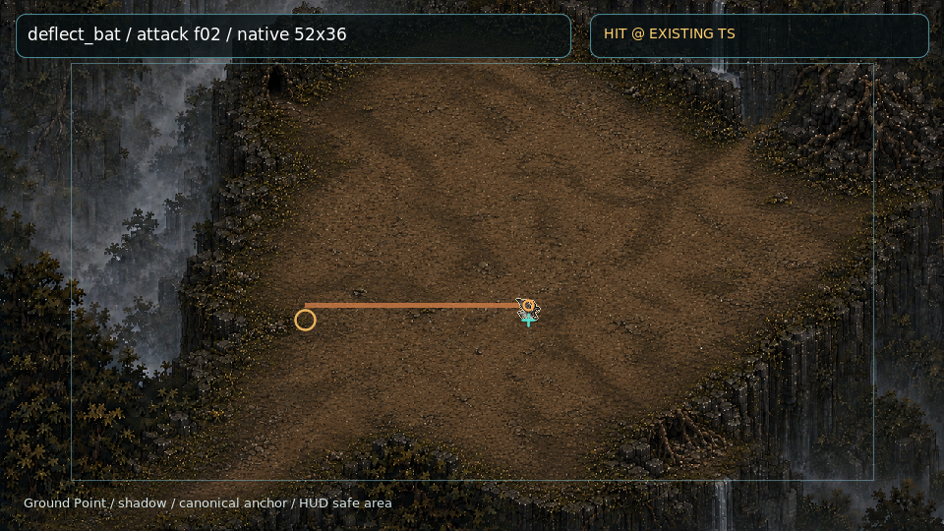
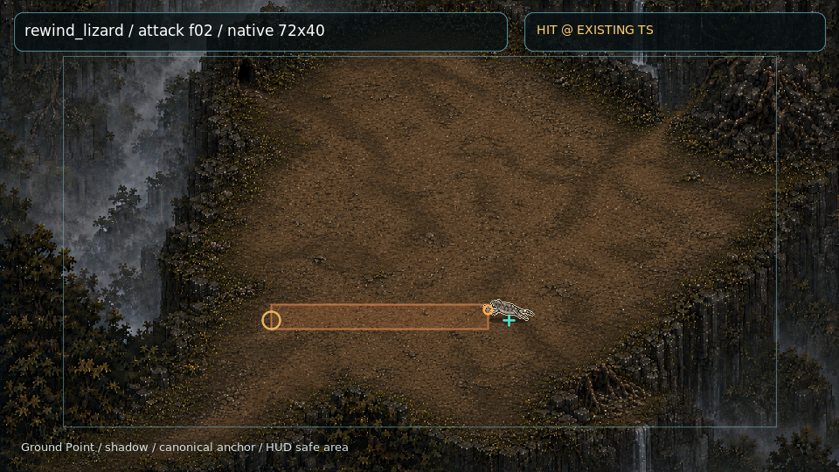
960×540 실제 맵 합성에서 박쥐와 도마뱀의 공격 진행이 분리된다
native 1× sprite · Ground Point · shadow · Telegraph · anchor · existing hit timestamp · HUD safe
BAT ATTACK
LIZARD ATTACK
날개·귀 조준 → mouth-organ 공격 → hover recover
crouch → snout/foreleg lunge → 낮은 자세 recover
판정
정지 이미지의 root 이동이 아니라 영상 내 연속 신체 프레임이 실제로 교체됨
12 · GAMEPLAY COMPOSITE A
15
Notes:
[Sources]
- previews/gameplay_960x540/bat_attack_pilot_960x540.mp4
- previews/gameplay_960x540/lizard_attack_pilot_960x540.mp4

Slide 16
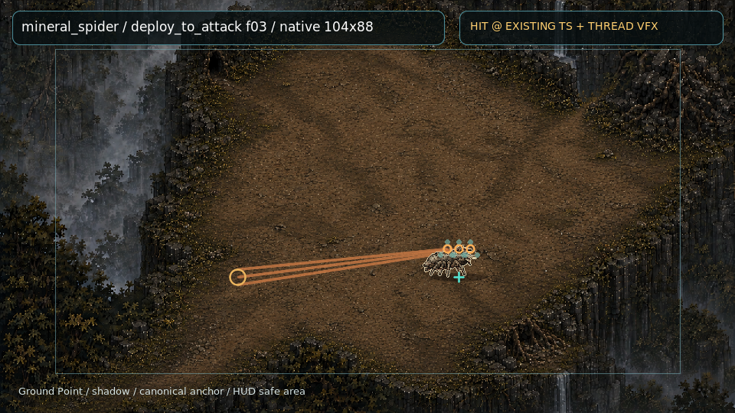
거미의 실 반동과 산양의 charge 무게가 같은 맵에서도 다른 리듬으로 읽힌다
기존 VFX 역할·공격 범위·AI·boss phase는 변경하지 않음
SPIDER ATTACK
GORAL CHARGE
다리 접지 → spinneret 정렬 → thread recoil → 8다리 복귀
굽·어깨 하강 → horn line → 전완 충격 흡수 → retreat
누락
player_move_attack_pilot_960x540.mp4는 source blocker 때문에 의도적으로 생성하지 않음
12 · GAMEPLAY COMPOSITE B
16
Notes:
[Sources]
- previews/gameplay_960x540/spider_attack_pilot_960x540.mp4
- previews/gameplay_960x540/goral_attack_pilot_960x540.mp4

Slide 17


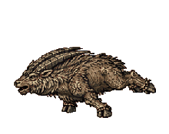
canonical gameplay anchor는 고정하고 frame별 visual offset만 제안한다
실제 움직이는 입·주둥이·방적기관·뿔·굽에 VFX를 붙이기 위한 staging 후보
official anchor·Hurtbox·Ground Point 수정 0 · offset은 VFX presentation layer에만 적용
대상 / sequence
canonical
frame visual offset range
flipX
hit binding
박쥐 / attack 1–4
mouth-organ (26,14)
x −11..−10 / y +3..+4
center mirror
frame 2 candidate
도마뱀 / attack 1–4
snout (9,15)
x −4..+4 / y 0..+3
x=63
frame 2 candidate
거미 / deploy→attack
thread A/B/C
A x +35..45 / B +20..30 / C +5..15
A↔C
frame 3 candidate
산양 / charge 1–5
horn-root + forehooves
horn x −41..−32 / y +26..+32
fixed
frame 4 candidate
F2 candidate
F2 candidate
F3 candidate
F4 candidate
13 · PER-FRAME ANCHOR OFFSET
17
Notes:
[Sources]
- PER_FRAME_ANCHOR_OFFSET_PILOT_v1.json
- ATTACK_ANCHOR_FLIP_REVIEW_v1.md

Slide 18
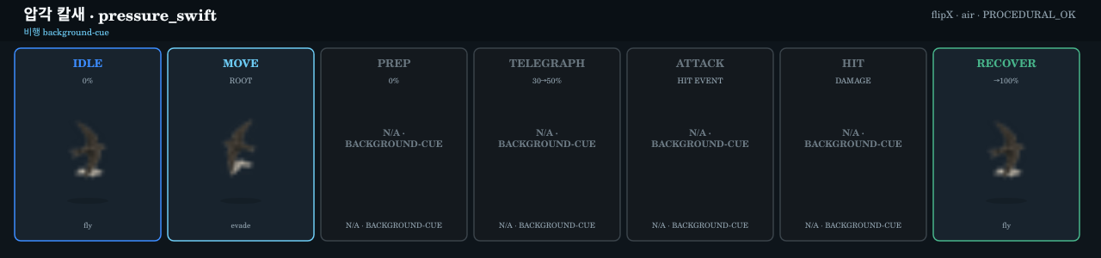
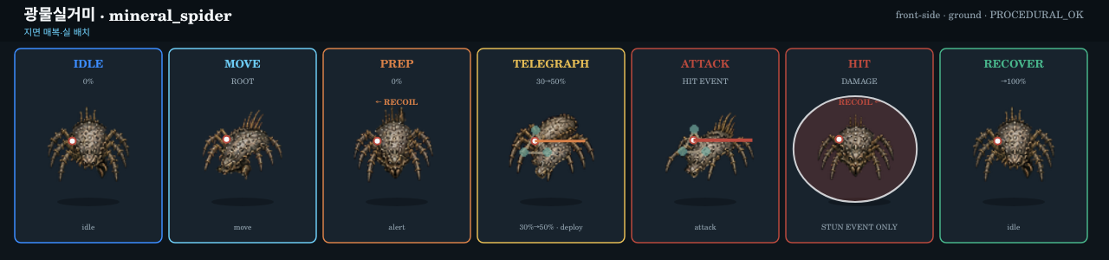
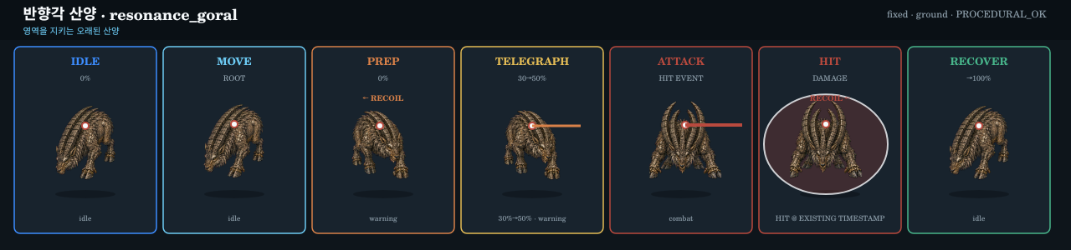
v1의 한 장 재배치에서 frame별 실루엣 변화로 바뀌었다
각 대상의 REVIEW_ONLY strip과 새 sequence contact를 같은 행에서 비교
대상
V1 STATIC STRIP · REVIEW_ONLY
NEW REAL FRAME SEQUENCE
칼새
IMPROVED
박쥐
IMPROVED
도마뱀
IMPROVED
거미
IMPROVED
산양
IMPROVED
차이
프레임 번호마다 실루엣·관절·무게 중심 중 최소 하나가 실제로 변함
14 · BEFORE / AFTER
18
Notes:
[Sources]
- previews/before_after/*_v1_static_strip_REFERENCE_ONLY.png
- previews/before_after/*_new_frame_sequence_contact.png

Slide 19
자동·수동 검증은 PASS 881 / FAIL 0이다
creature pilot PASS · 전체 CONDITIONAL PASS · engine staging은 아직 미실행
PNG·loop·silhouette·preview·gameplay composite·locked scope를 패키지 기준으로 검사
VERIFIED
ENGINE VERIFY
•
99 RGBA 8-bit · alpha 0/255 · 투명 모서리
•
alias 해제 여부와 official manifest 반입
•
완전 중복 0 · translation-only 인접 frame 0
•
original/flipX body·Hurtbox·visual offset overlay
•
silhouette XOR/union ≥ 0.01 · palette drift 0
•
실제 hit timestamp에 접촉 frame candidate 매핑
•
idle/move Ground Point 종료 delta 0px
•
VFX visible origin 1px 이내 부착
•
1× 작은 생물 판독 PASS · 4× nearest PASS
•
player runtime/key-pose source 연결 후 별도 재개
현재
ACT 1 creature proof 승인 가능 · 공식 엔진 반입 완료로 보고하지 않음
15 · VALIDATION & ENGINE GATE
19
Notes:
[Sources]
- MOTION_VALIDATION_REPORT_PILOT_v1.md
- reports/validation_results.json

Slide 20
ACT 2·3 확대는 이 파일럿 승인과 엔진 staging 검증 뒤에만 진행한다
같은 동물 문법·frame gate·anchor offset 검증을 개체별로 반복
ACT 1 CREATURE
READY FOR STAGING
PLAYER
SOURCE_BLOCKED
99 frame proof · 1×/4×/MP4 PASS
기존 gameplay lock 유지
실제 state PNG·8방향·key pose 원본
단검 손·attack anchor 필요
ACT 2·3
HOLD
NEXT GATE
ENGINE APPLY QA
파일럿 승인 전 frame 확장 금지
정적 alias 판정 재사용 금지
alias candidate staging · flipX · hit timestamp
VFX origin · recover GP 검증
최종
CONDITIONAL PASS · ACT 1 creature 확대 근거 확보 / player와 ACT 2·3은 승인 조건 대기
다음 작업 범위: PLAYER_SOURCE_LINK + ACT1_ENGINE_STAGING_QA
16 · EXPANSION DECISION
20
Notes:
[Sources]
- FRAME_NEED_REASSESSMENT_v1.md
- MOTION_VALIDATION_REPORT_PILOT_v1.md
- PLAYER_SOURCE_BLOCKER_REPORT.md

